Slide 1
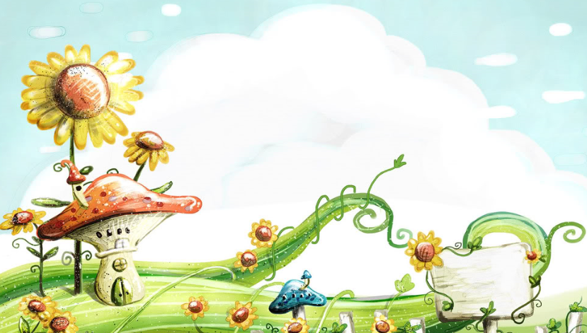
Презентация
«Веселая артикуляторная
гимнастика»
Автор: Гараева М.В.
Логопед СПб ГБУЗ
«Детский санаторий «Солнечное»
г. Санкт - Петербург

Slide 2
Для чего нужна артикуляторная гимнастика ?
Мы правильно произносим различные звуки родного языка благодаря хорошей подвижности органов артикуляции, к которым относятся язык, губы, нижняя челюсть, мягкое нёбо, щёки. Точность, сила и дифференцированность движений этих органов развиваются у ребенка постепенно, в процессе развития его речи. Однако, если у ребенка имеется то или иное нарушения звукопроизношения, которое не связано с его возрастом , тогда ему необходима помощь взрослого (родитель, логопед), т.к. многие речевые проблемы «с возрастом» НЕ проходят, а иногда и усугубляются при отсутствии своевременного и квалифицированного воздействия.
Работа по развитию основных движений органов артикуляторного аппарата проводится в форме артикуляционной гимнастики.

Slide 3
Рекомендации
по проведению артикуляторной гимнастики
Цель данной гимнастики: выработка полноценных движений и определенных положений органов артикуляционного аппарата, необходимых для правильного произношения звуков.
Задания выполняют сидя, т.к. в таком положении у ребенка прямая спина, тело не напряжено, руки и ноги находятся в спокойном положении.
Ребенок одновременно должен хорошо видеть свое лицо и лицо взрослого (логопед, родитель), чтобы самостоятельно контролировать правильность выполнения упражнений. Поэтому и ребенок и взрослый во время проведения артикуляторной гимнастики должны находиться перед настенным зеркалом. По мере того, как самоконтроль за движениями органов артикуляции у ребенка возрастет, то возможно использование ручного зеркала.

Slide 4
Как нужно проводить
артикуляторную гимнастику
Взрослый рассказывает о предстоящем упражнении. Показывает его выполнение. Упражнение делает ребенок, а взрослый контролирует выполнение. Важно следить за качеством выполняемых ребенком движений: точность, плавность, темп, устойчивость, переключаемость от одного движения к другому. Движения должны выполняться симметрично по отношению к правой и левой стороне лица. Иначе артикуляторная гимнастика не достигает своей цели.
В процессе выполнения упражнений нужно помнить о создании положительного эмоционального настроя у ребенка. Хвалить ребенка, даже за минимальные успехи, подбадривать в случае неудач.
Если у ребенка долго ( около 1 месяца) не вырабатывается точность, устойчивость и плавность движений артикуляции, это может означать, что или Вы не совсем правильно выполняли упражнения или проблема Вашего ребенка серьезнее, чем Вы думали. В обоих случаях обязательно еще раз проконсультируйтесь у логопеда.

Slide 5
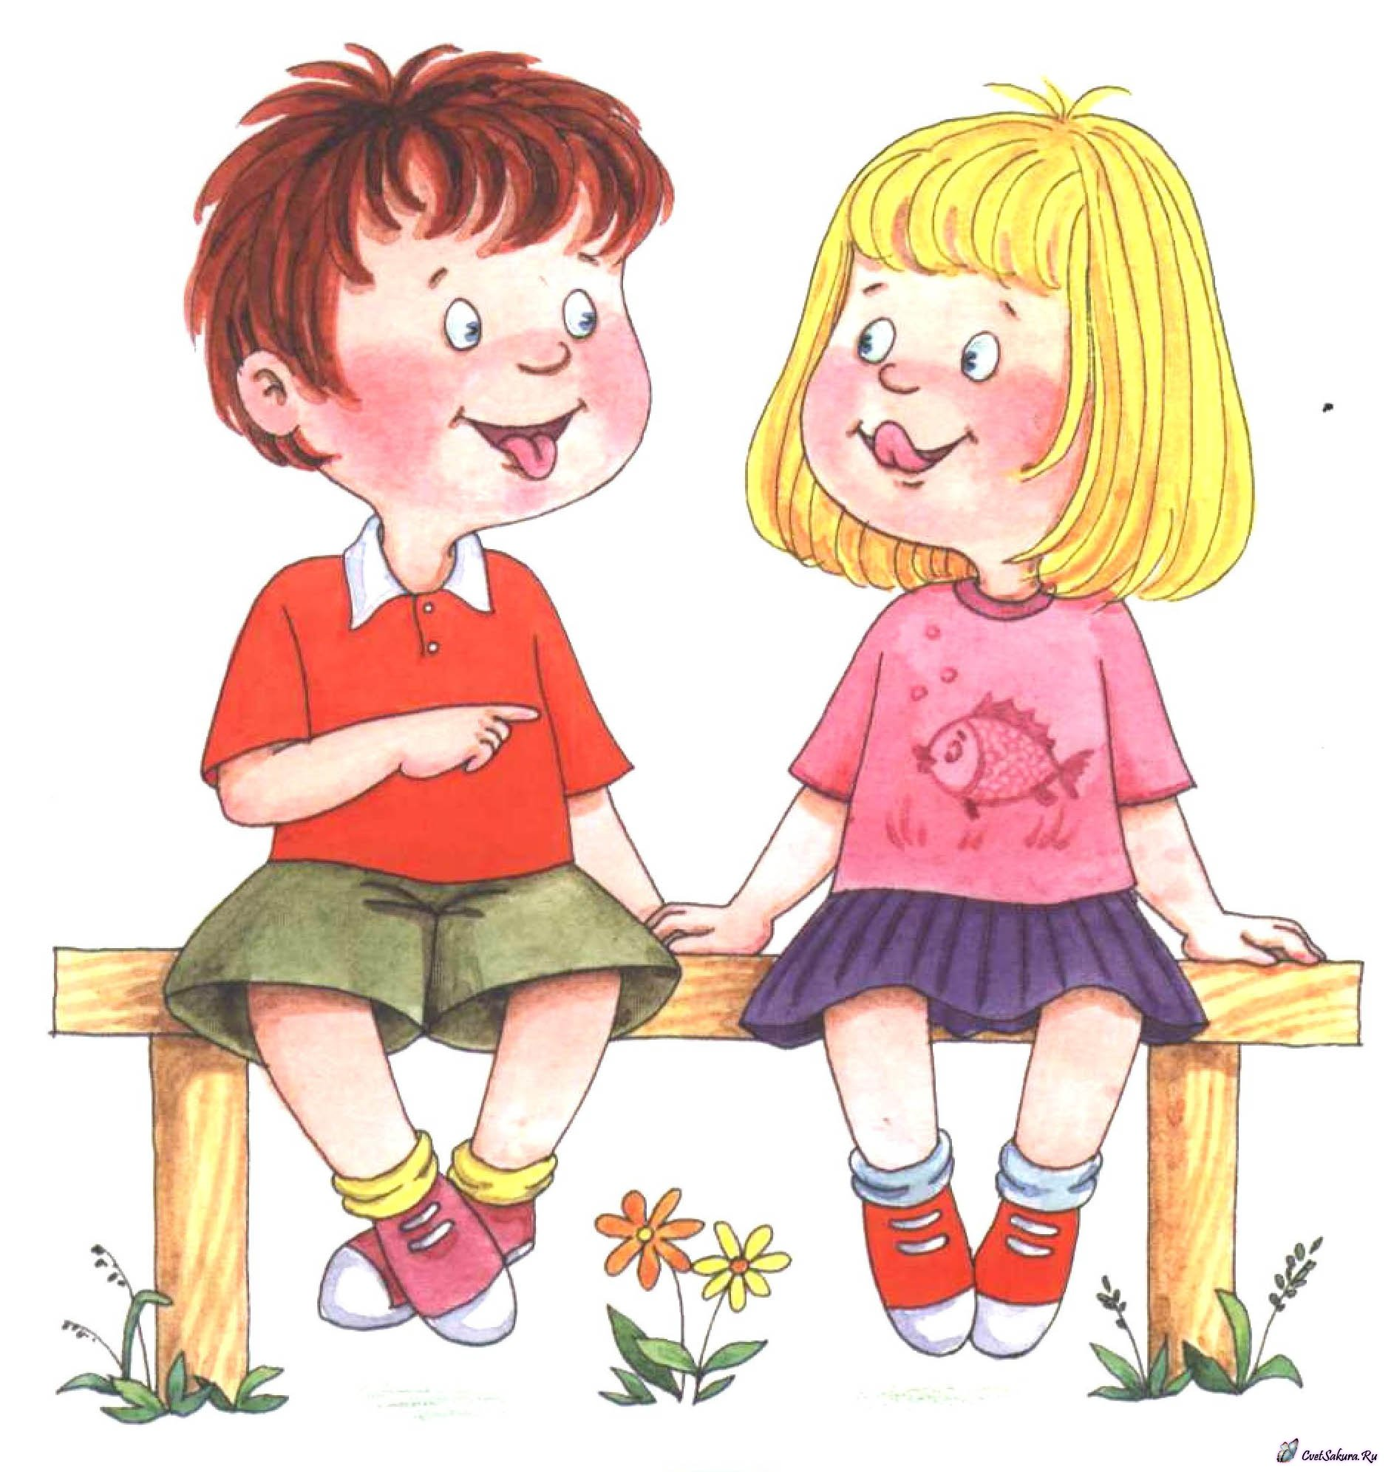
Начнём выполнять артикуляторную гимнастику

Slide 6
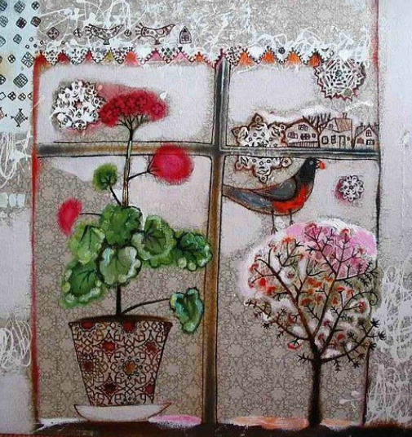
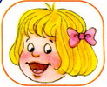
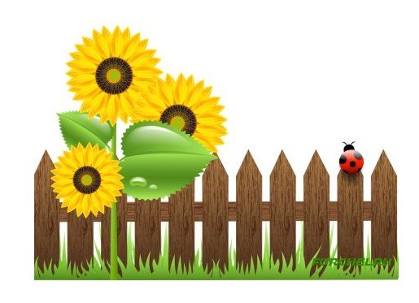
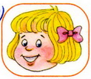
1. «Окошко»
-Широко открыть рот – «жарко»
-Закрыть рот – «холодно».
2. «Заборчик»
-Улыбнуться, с напряжением обнажив сомкнутые зубы.

Slide 7
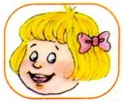
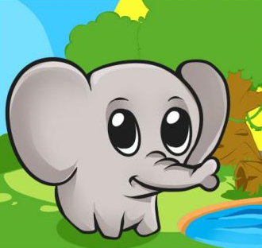
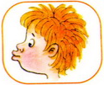
3. «Пароход гудит»
-Губы в улыбке
-Открыть рот
-С напряжением произнести долгое «ы-ы-ы…».
4. «Слоник »
-Вытянув вперед губы трубочкой, образовать «хоботок слоника». «Слоник целуется».

Slide 8
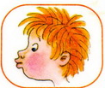
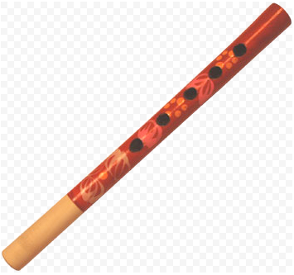
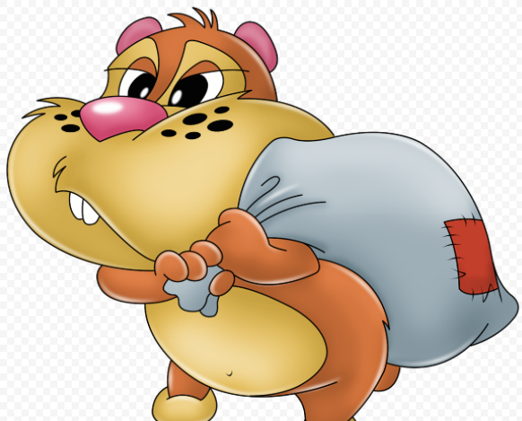
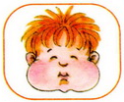
5.«Дудочка»
-С напряжением вытянуть губы
(зубы сомкнуты).
6. «Хомячок»
Надуть щеки. «Хомячок жует».

Slide 9
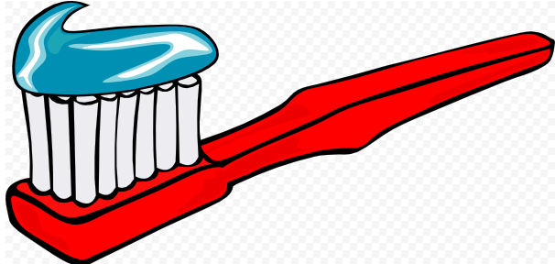
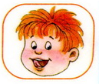
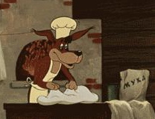
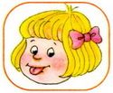
7. «Чистим зубки»
-Улыбнуться, открыть рот;
-Кончиком языка с внутренней стороны «почистить» поочередно нижние и верхние зубы.
8.«Месим тесто»
-Улыбнуться;
-Пошлепать языком между губами :
«пя-пя-пя-пя-пя»;
-Покусать кончик языка зубками;
(Чередовать эти два движения).

Slide 10
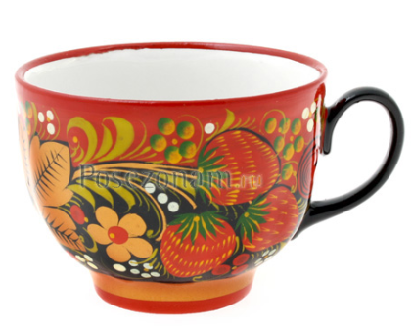
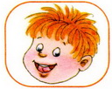
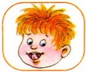
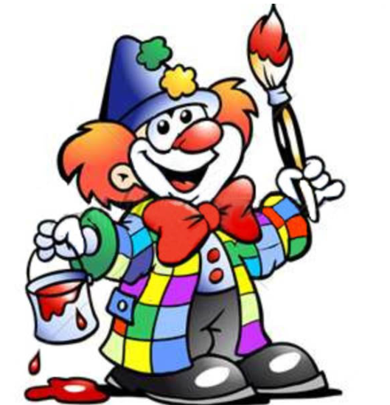
9. «Чашечка»
-Улыбнуться;
-Широко открыть рот;
-Высунуть широкий язык ;
-Придать ему форму
«чашечки».
10. «Маляр»
-Губы в улыбке;
-Приоткрыть рот;
-Кончиком языка «покрасить» (погладить) нёбо.

Slide 11
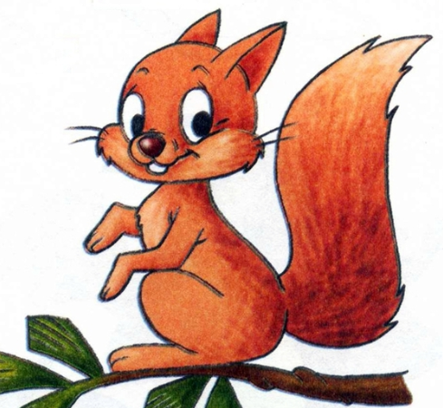
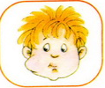
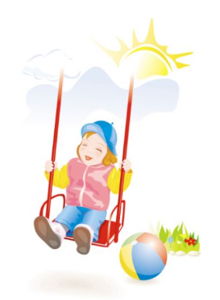
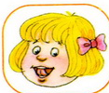
11. «Белочка»
-Рот закрыт;
-Кончик языка с напряжением поочередно упирается в щеки;
-На щеках образуются твердые шарики- «орешки».
12. «Качели»
-Улыбнуться;
-Открыть рот;
-Кончик языка поднять за верхние зубы;
-Кончик языка опустить за нижние зубы.

Slide 12
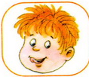
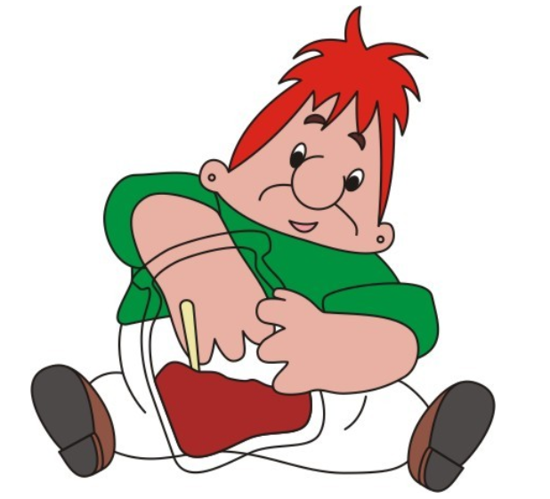
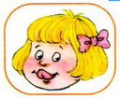
13. «Часики»
-Улыбнуться, открыть рот;
-Кончик языка ,как часовую стрелку,
переводить из одного уголка рта в другой.
14. «Вкусное варенье»
-Улыбнуться;
-Открыть рот;
-Широким язычком, в форме «чашечки», облизать верхнюю губу.

Slide 13
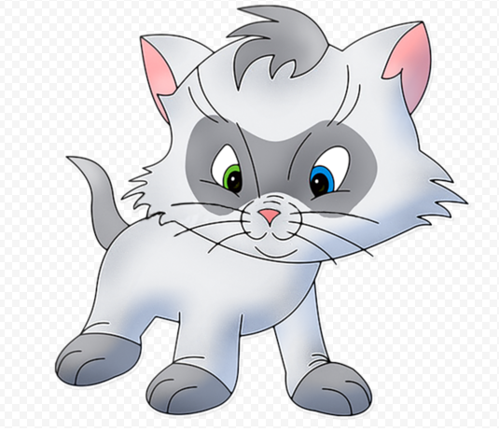
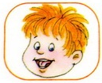
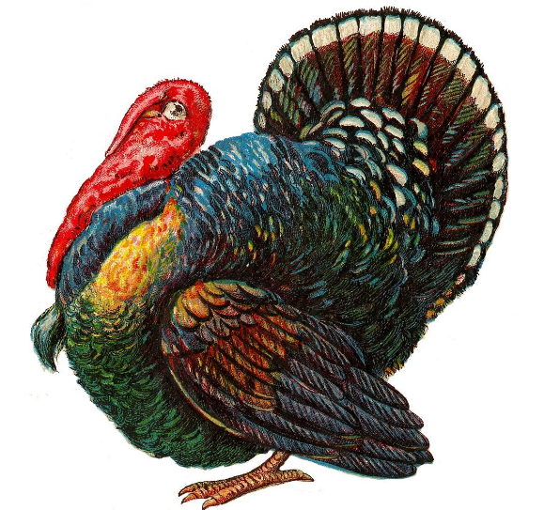
15. «Киска»
-Губы в улыбке, рот открыт;
-Кончик языка упирается в нижние зубы;
-Выгнуть язык «горкой», упираясь кончиком языка в нижние зубы.
16. «Индюк» -Языком быстро двигать по верхней губе «бл-бл-бл-бл»

Slide 14
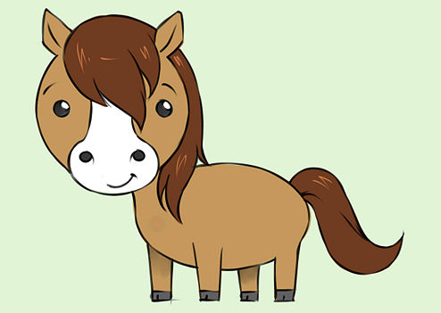
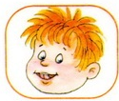
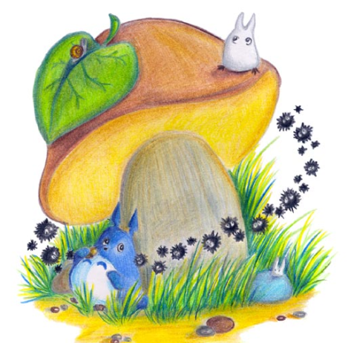
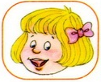
17. «Лошадка»
-Вытянуть губы;
-Приоткрыть рот;
-Поцокать узким «языком»
(как цокают копытами лошадки).
18. «Грибочек»
-Улыбнуться;
-Поцокать языком, (будто едешь на лошадке);
-Присосать к небу широкий язык.

Slide 15
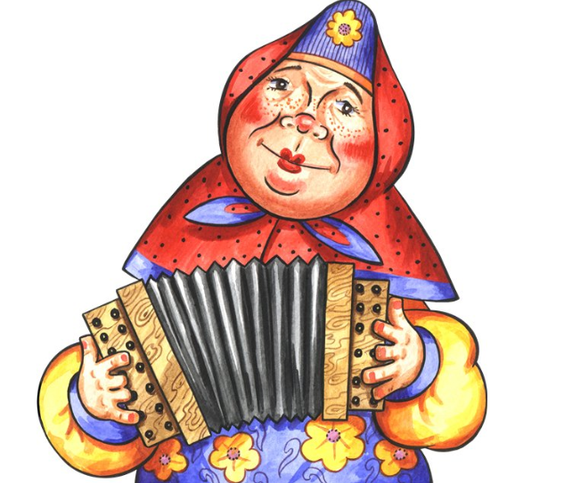
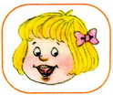
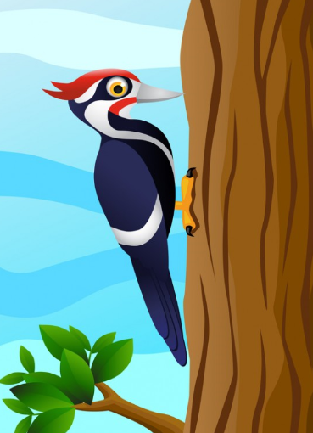
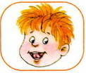
19. «Гармошка»
-Улыбнуться;
-Сделать « грибочек» (присосать широкий язык к нёбу);
-Не отрывая языка, открывать и закрывать рот (зубы не смыкать)
20. «Дятел»
-Улыбнуться;
-Открыть рот;
-Кончиком языка стучать за верхними зубами : «дэ-дэ-дэ»

Slide 16
Спасибо за внимание!
Успехов!

